Slide 1
Образ СССР и Германии в искусстве обеих стран
Стафеев Иван, ИРК 1.6
Санкт-Петербург, 2023

Slide 2
Гипотеза: образ обеих стран был изначально сформирован как положительный и располагающий к тесному сотрудничеству между ними, а затем последовательно изменился в сторону исключительно негативного.

Slide 3
Общие черты тоталитарных культур
Сверхреализм
Монументализм
Стремление к классицизму
Народность
Героическая направленность
Культ вождя

Slide 4
Главное отличие культур СССР и Третьего рейха
СССР – направленность в будущее, так как революция – точка отсчета новой эры
Третий рейх – направленность в прошлое, возвращение к «некогда оставленному пути»

Slide 5
Период Веймарской республики
Германия
РСФСР
«Открытие» новой России, отраженное в репортажах, очерках, путевых заметках
Образ РСФСР сформирован как восхищенный, но не фанатичный, а справедливо указывающий на плюсы и минусы нового политического строя.
Проведение успешной культурной политики и пропаганды в отношении Германии
Образ Германии активно не формируется ни властями, ни деятелями культуры

Slide 6
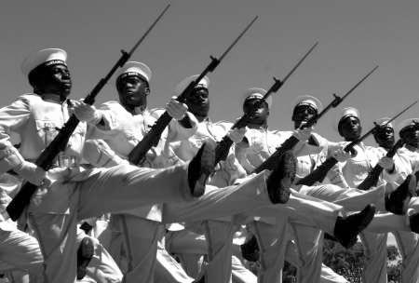
«Нет действия в смысле обычной кинодраматургии... Но фильм потрясает до основания»
(в журнале «Вельбюне»)
«Я имел счастье быть судьей над фильмом-чудом «Потемкин»…»
(А. Керр)
Кадр из «Броненосца «Потемкина»

Slide 7
«Решительная попытка организовать жизнь современного сложного государственного организма на основе марксистских убеждений увенчалась успехом, что даст будущим историкам богатейший материал»
Альфонс Паке, «В коммунистической России. Письма из Москвы»

Slide 8
«Если Московский Камерный театр — дитя большевизма, то большевизм не уничтожает, а, наоборот, освобождает творческие силы»
К. Арам, в газете «Цайт»

Slide 9
«Что касается России, то стали привычными составленные в милом тоне рапорты с «поля битвы». Горизонт сияет розовым светом; трудности, может быть, там и есть, но все они будут преодолены, самое позднее, завтра..»
К. Осецкий, редактор журнала «Вельбюне»

Slide 10
Период 1933-1941 гг.
СССР
Третий рейх
Формирование образа врага посредством обращения к событиям Первой мировой войны.
Создается образ немца-интернационалиста, уставшего от империалистической сущности Германии. Образ представлен, в основном, в литературе (Л. Кацов, Ю. Слезкин, Н. Тихонов, А. Вронский, Т. Дубинская, )
Все силы Минпропа и Имперской палаты культуры брошены на формирование образа врага и борьбу с еврейско-большевистской угрозой
Очевидная радикализация образа СССР и усиление отрицательных тенденций в этом.

Slide 11
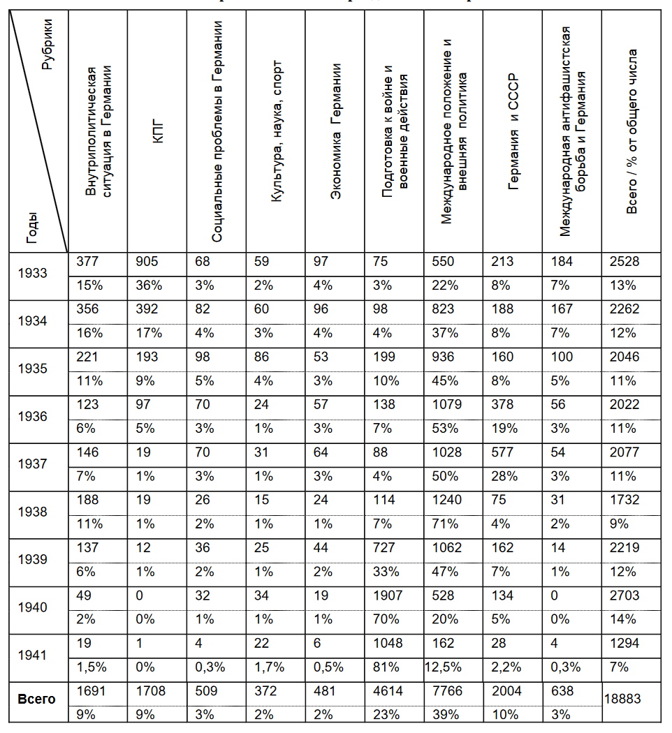
Упоминания о Третьем рейхе в «Правде»

Slide 12
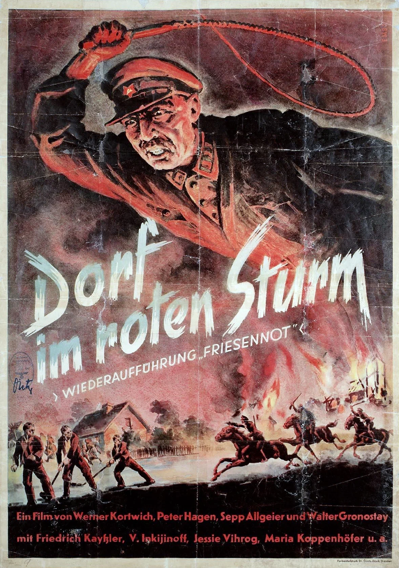
«Фризы в опасности» (1935) - один из наиболее пропагандистских фильмов Третьего рейха об СССР

Slide 13
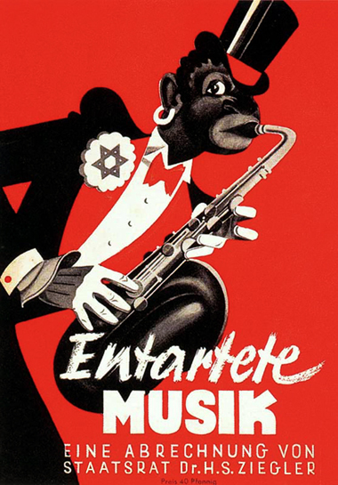
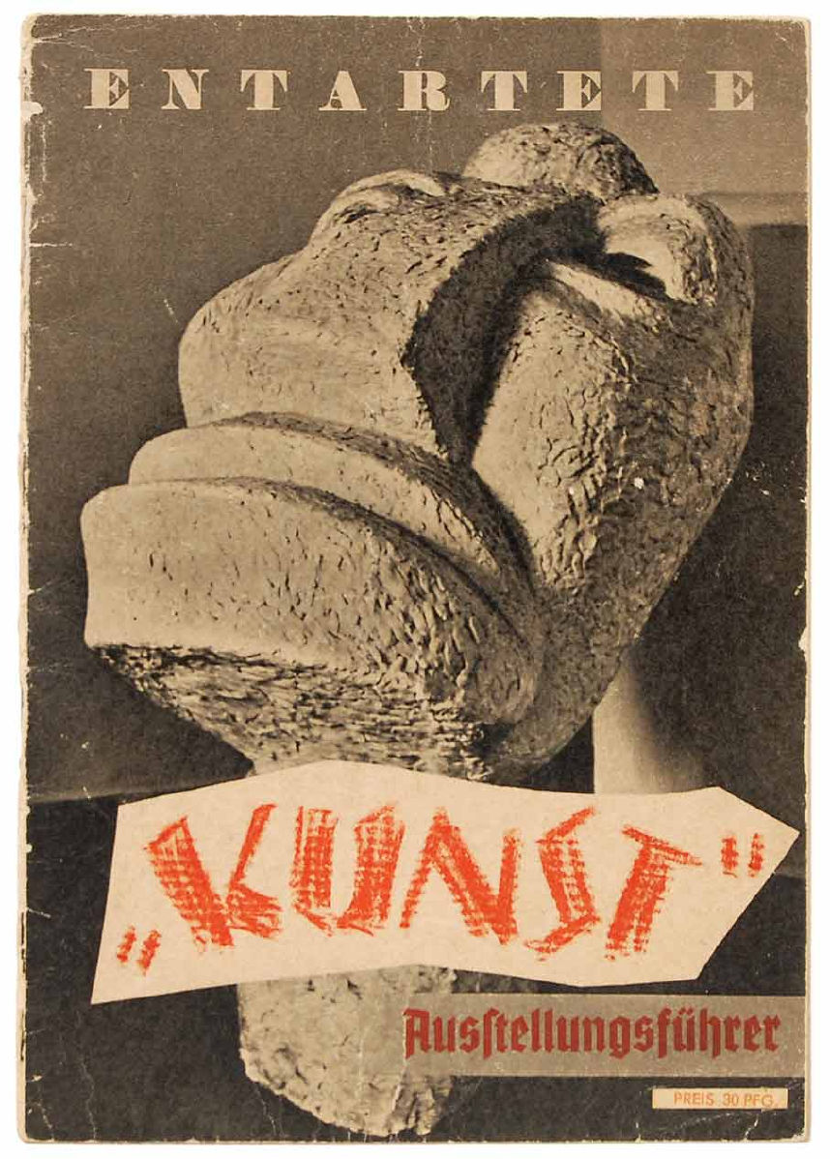
«Дегенеративное искусство» (1937) и «Дегенеративная музыка» (1938) – выставки, обличающие «вырожденческие» произведения искусства и их авторов (в т.ч. советских и российских)

Slide 14
Великая Отечественная война
СССР
Радикализация образа Третьего рейха (желание вызвать ненависть и месть) вплоть до коренного перелома в ходе войны. Затем – необходимость показать некое сострадание
Третий рейх
На протяжении всей войны исключительно отрицательный и варварский образ СССР

Slide 15
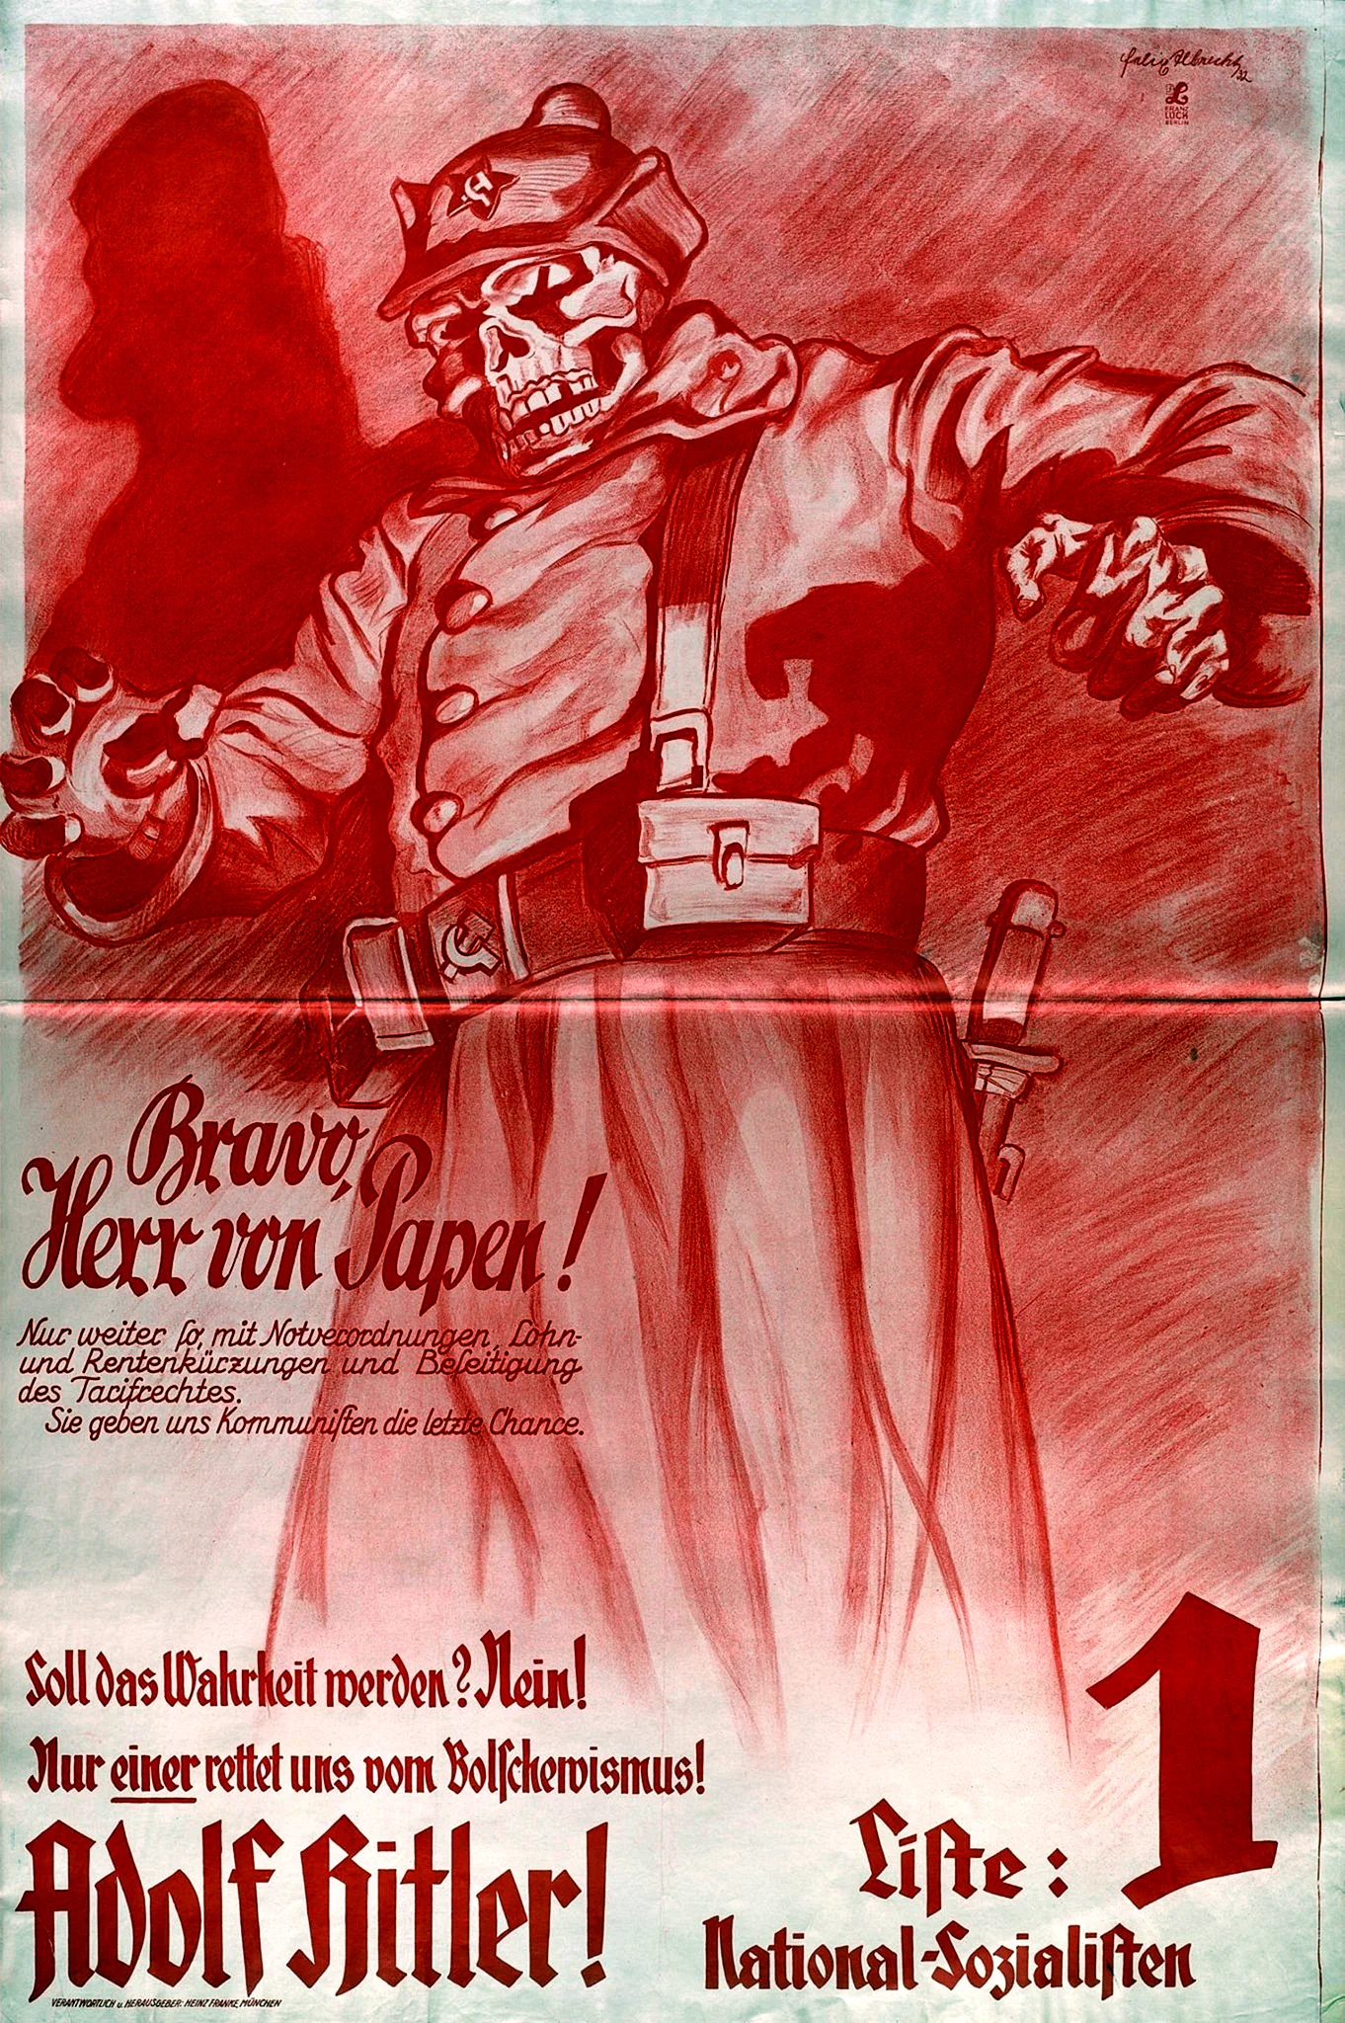

Slide 16
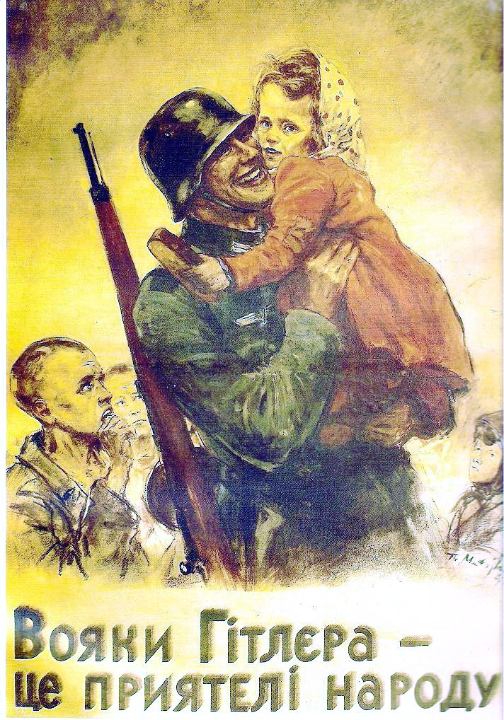
Агитационный плакат Вермахта

Slide 17
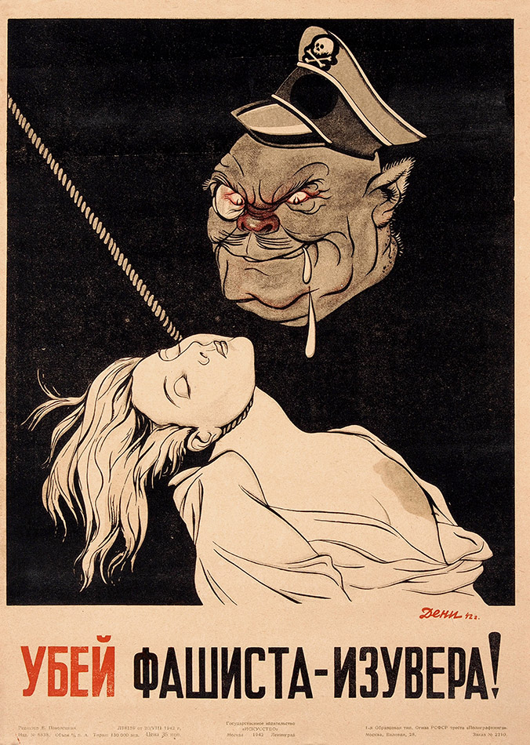

Slide 18
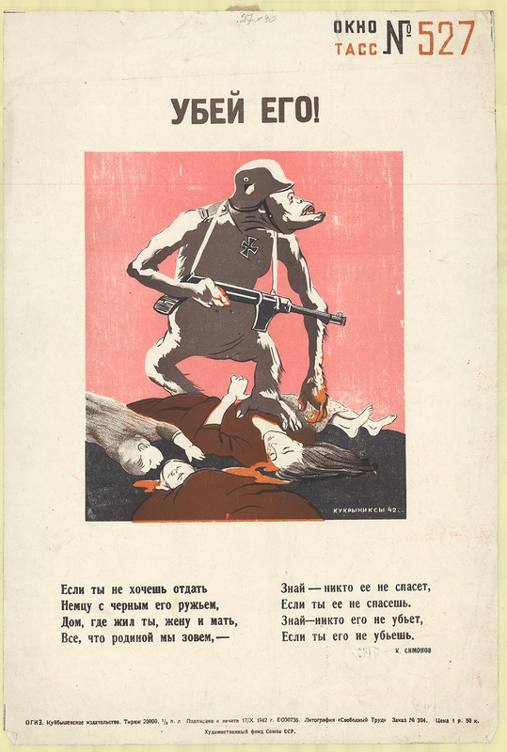

Slide 19
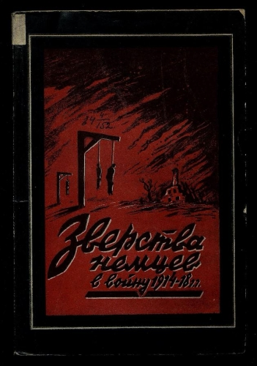
Книга о зверствах нацистов

Slide 20
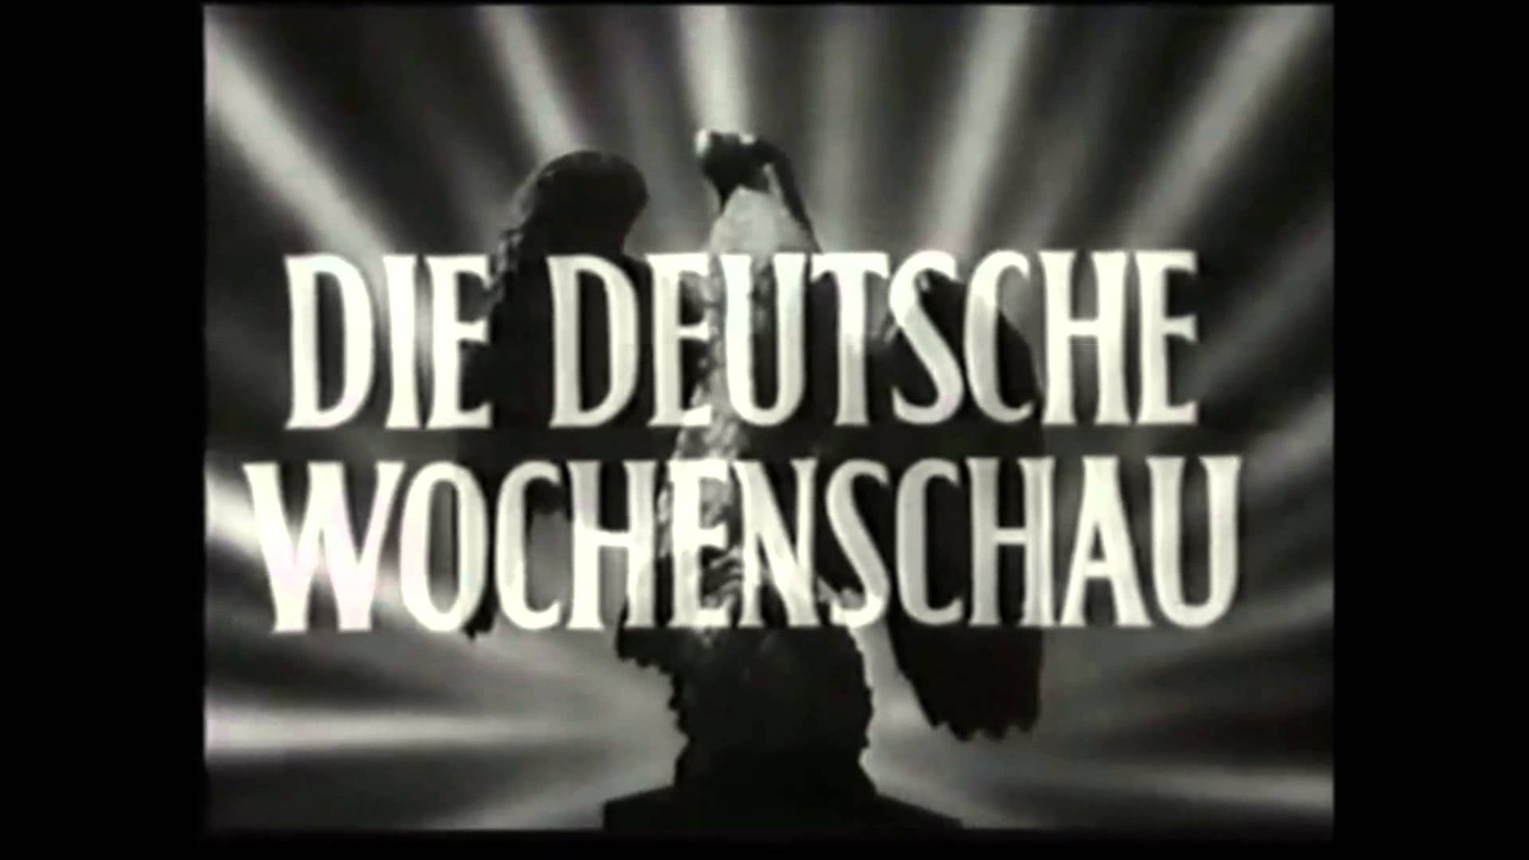
Заставка «Вохеншау»

Slide 21
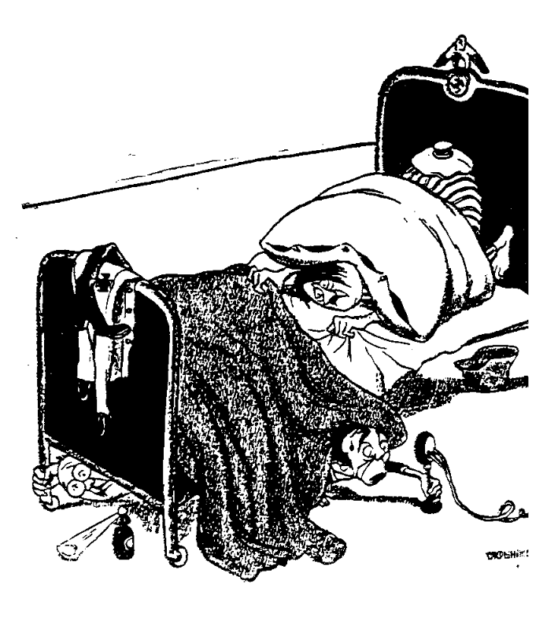
Карикатура «На смертном Одере», Кукрыниксы, 1945

Slide 22
Спасибо за внимание!

